Slide 1
Unità 8
ALTRI SENSORI

Slide 2
Scopo e agenda dell’Unità 8
Sensori di misurazione di umidità e temperatura
Lo scopo della presentazione
L’agenda della presentazione
Accelerometro
Tipi di accelerometri
Sensori di temperature NTC
Sensori di umidità
Sensore DHT11
2

Slide 3
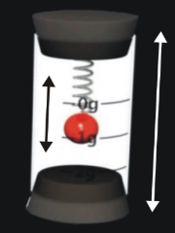
ACCELEROMETRO
…..accelerazione
….la variazione di velocità di un oggetto
....MISURA:
…In m/s² o in termini di gravità (g)
(9,8 m/s2 o 1g)
UN CILINDRO CAVO CON UNA PALLA ALL’INTERNO
La palla è appesa a una molla e può muoversi su e giù all’interno del cilindro. Se muovi il cilindro su e giù puoi creare una forza che disloca la palla. La distanza dello spostamento è proporzionale alla forza applicata che a propria volta è proporzionale all’accelerazione del cilindro quando viene mosso su e giù.
3

Slide 4
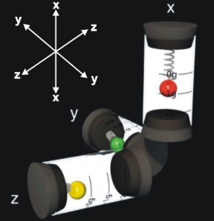
ACCELEROMETRO
La palla all’interno di ciascun cilindro si muoverà in accordo alla direzione in cui viene mosso il cilindro: su o giù, da destra a sinistra, avanti e indietro. Si può anche misurare l’accelerazione di ciascuno di loro sugli assi X, Y e Z. Questo è noto come “accelerometro a tre assi”.
ACCELERAZIONE è la variazione della velocità di un oggetto riferita al tempo che ci impiega.
GLI ACCELEROMETRI POSSONO ANCHE RILEVARE MOVIMENTI, VIBRAZIONI E IMPATTI.
3 CILINDRI IDENTICI
4

Slide 5
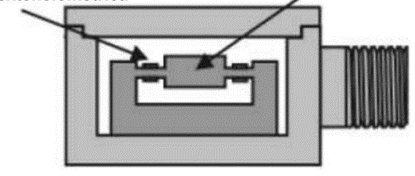
TIPI DI ACCELEROMETRI - meccanici
Questi accelerometri usano una massa inerte e alcune molle elastiche. I cambiamenti sono misurati con estensimetri e includono sistemi di sospensione che prevengono l’eccessivo movimento. Lo spessore crea un effetto piezoresistivo.
In altre parole, quando lo spessore si deforma, la sua resistenza cambia; questo provoca l’intensità che lo attraversa e anche il voltaggio.
Ricorda, I=V/R
Quando il sensore si muove, anche la massa si muove e deforma lo spessore; questo causa variazioni nella resistenza, intensità e voltaggio. Queste variazioni sono direttamente proporzionali all’accelerazione del movimento applicato al sensore.
ESTENSIMETRO
MASSA
5

Slide 6
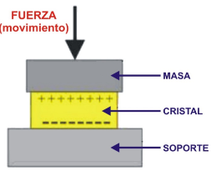
TIPI DI ACCELEROMETRI - piezoelettrico
L’effetto piezoelettrico è la abilità di certi materiali di generare una carica elettrica in risposta ad uno stress meccanico.
Force (movement)
Mass
Un movimento dal sensore fa in modo che la massa inerte metta pressione sul cristallo che in questo modo cambia la sua struttura. Questo genera una carica elettrica proporzionale alla pressione applicata che dall’altra parte è proporzionale all’accelerazione o alla forza del movimento.
Crystal
Support
6

Slide 7
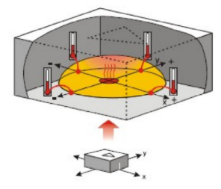
TIPI DI ACCELEROMETRI - termici
Rilevano e misurano il calore
Quando uno degli assi del sensore si muove o gira, la bolla di gas caldo si muove all’interno del contenitore; questo causa in alcune batterie termali un aumento della temperatura e in altre una diminuzione. Facendo una comparazione di queste temperature, otteniamo un risultato proporzionale all’accelerazione del movimento.
Un contenitore con una caldaia che scalda una bolla di gas
2 assi
4 sensori di temperatura
7

Slide 8
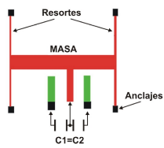
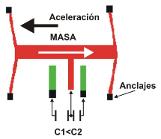
TIPI DI ACCELEROMETRI - capacitivo
Consiste di due lastre di metallo separate da un materiale isolante o dielettrico come la carta, la ceramica o l’aria. La sua capacità dipende dalla misura di queste lastre e/o la distanza tra loro: più grandi sono e/o più vicine sono, maggiore è la loro capacità.
BASIC:
Modificano la posizione relativa delle lastre nel consensatore quando è soggetto all’accelerazione. Il movimento parallelo di una delle lastre del condensatore causa la variazione della capacità.
Springs
Anchoring
Anchoring
8

Slide 9
TIPI DI ACCELEROMETRI - MEMS
SISTEMI MICRO ELETTRO MECCANICI
Questa tecnologia è usata per produrre accelerometri, specialmente quelli capacitivi.
Nanotechnology
Micro machines
Nanomachines
Casing
<1 $cm^{2}$
Chip
2$mm^{2}$
Sensor
400 µ$m^{2}$
Plates
1 µm
9

Slide 10
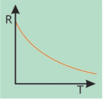
IL SENSORE DI TEMPERATURA NTC
NTC (o termistore) è un resistore a co-efficiente di temperature negativa.
Facile da usare
Economico
La resistenza del termistore NTC diminuisce quando la temperature sale.
In altre parole, maggiore è la temperatura, minore è il livello di ohm e viceversa.
10

Slide 11
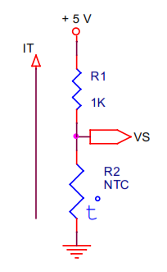
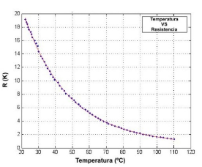
IL SENSORE DI TEMPERATURA NTC – circuito base
Il circuito più basico consiste di un divisore di tensione con un resistore fisso connesso in serie con il resistore NTC; applichiamo un voltaggio di 5 V.
Il convertitore Arduino ADC usa sempre la tensione di riferimento, 5 V, così la risoluzione sarà 0.00488 V (5 / 1023).
TEMPERATURE | 25º | 40º | 55º | 70º | 80º | 90º | 100º | 110º
R2-NTC (Ω) | 18KΩ | 10KΩ | 6KΩ | 4KΩ | 3KΩ | 2KΩ | 1K7Ω | 1K5Ω
OV | 4.73V | 4.54V | 4.28V | 4V | 3.75V | 3.33V | 3.14V | 3V
ADC OUTPUT | 969 | 930 | 877 | 819 | 768 | 682 | 643 | 614
11

Slide 12
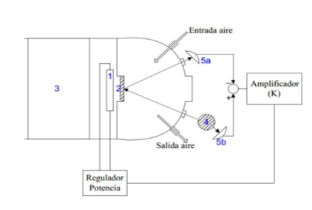
SENSORI DI UMIDITA’
Questi sensori si basano sui cambiamenti di dimensione che certi materiali hanno quando esposti all’umidità.
Meccanico
L’aria circola attraverso una camera con uno specchio interno (2). L’aria può essere riscaldata o raffreddata usando un sistema refrigerante (3) o riscaldante (1). In questo modo il vapore si condensa sullo specchio o l’acqua evapora da esso.
Condensazione
C’è anche una fonte luminosa (4) diretta allo specchio. Lo specchio riflette la luce sul fotoresistore (5a). La stessa luce cade direttamente sul secondo fotoresistore (5b).
Air inlet
In questo modo ci sono due misurazioni: il fototransistor 5b misura l’intensità luminosa reale e un’altra misura di luminosità che è alterata dalla quantità di condensa sullo specchio (5a). La differenza tra le due intensità è moltiplicata e usata sul regolatore di potenza che controlla il riscaldatore e misura l’umidità.
Amplifier
Air outlet
Voltage regulator
12

Slide 13
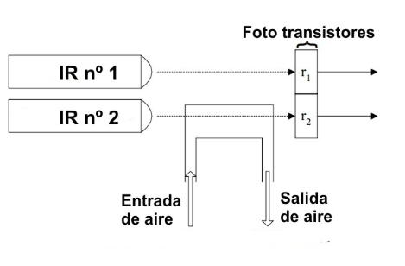
SENSORI DI UMIDITA’
Phototransistors
Sensori a infrarossi
La differenza tra r1 e r2 rende possibile il calcolo del grado di umidità nell’aria.
Air inlet
Air outlet
Sensori resistivi
Consistono di due griglie conduttive con bastoncini paralleli separate uno dall’altro e fissati su una superficie liscia non conduttiva. Il numero di molecole di acqua è proporzionale al livello di RH
(umidità relativa). L’acqua è un conduttore, così la resistenza tra i due finali della griglia varia in proporzione alla quota di umidità.
…………..Legge di Ohm: se la resistenza varia, anche l’intensità e la tensione in circolo variano.
13

Slide 14
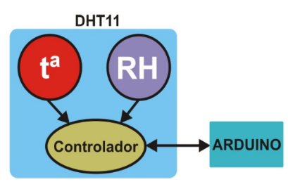
IL SENSORE DHT11
www.aosong.com
Questo device integra un sensore di temperatura basato su un resistore NTC e un sensore resistivo di umidità.
Bisogna essere consapevoli che il device include un controller. Questo legge l’apporto sia del sensore di temperatura NTC che l’umidità relativa o sensore RH resistivo. Legge i calcoli, gli aggiustamenti, le calibrazioni e I processi necessari a fornire ad Arduino le informazioni accurate nel momento in cui riceve una richiesta.
CONTROLLER
!
14

Slide 15
IL SENSORE DHT11 - caratteristiche
PARAMETER | HUMIDITY | TEMPERATURE
Resolution | 8 bits | 8 bits
Repeatability | ± 1% RH | ± 0.2ºC
Accuracy | ±5% to 25ºC | ± 1ºC
Range | 20% -90% from RH to 25ºC | 0ºC – 50 ºC
Tensione di supporto: 3.5 – 5 V
Consumo: 0.3 mA durante la misurazione e 60 µA a riposo.
Periodo di campionamento: più di 2 secondi
15

Slide 16
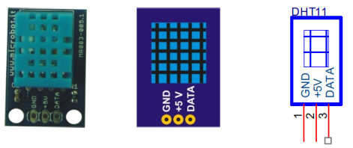
IL SENSORE DHT11 - introduzione
Il DHT11 viene installato su una piccola scheda o modulo che facilita la sua connessione.
www.microbot.it
Ref. N. MR003-005.1
1. GND:
2. +5V: voltaggio + 5V
3. DATA: informazione in uscita (umidità relativa e temperatura)
16

Slide 17
IL SENSORE DHT11 – comunicazione 1-wire
1-wire
Arduino può comunicare con un numero di device come questo sensore o altri usando solo un pin.
Ci sono molti device 1-wire sul mercato.
17

Slide 18
IL SENSORE DHT11 – comunicazione 1-wire
Come il sensore DHT11 comunica con il controller Arduino usando un solo cavo o pin….
DATA | Byte 1 | Byte 2 | Byte 3 | Byte 4 | Byte 5
Binary | 0011 1100 | 0000 0000 | 0001 0010 | 0000 0000 | 0100 1110
Hexadecimal | 0x3C | 0x00 | 0x12 | 0x00 | 0x4E
Decimal | 60 %RH | 0 | 18 ºC | 0 | 78
Quando Arduino richiede dati al sensore, questo restituisce dati a 40 bit (5 bytes) attraverso il pin del dato. Il primo byte è un intero che rappresenta l’umidità relativa come una percentuale (%Rh) e il terzo è la temperatura in gradi Celsius. I bytes 2 e 4 restituiscono 0x00. Sono usati da altre versioni del sensore con una risoluzione più grande per esprimere la parte frazionaria dell’umidità e la temperatura. Il byte 5 è il codice di controllo.
18

Slide 19
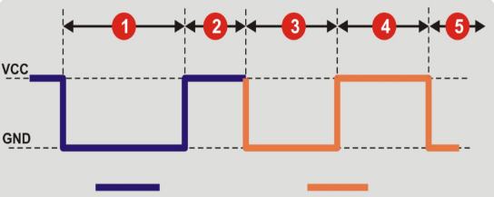
IL SENSORE DHT11 – comunicazione 1-wire
È sempre Arduino che avvia la sequenza iniziale quando necessita di dati dal sensore.
Così è come il DHT11 funziona:
Signal from the Arduino controller (host)
Signal from the sensor
Dopo questo scambio, il DHT11 comincia a trasmettere dati a 40 bits dai suoi sensori di umidità interna e temperatura.
19

Slide 20
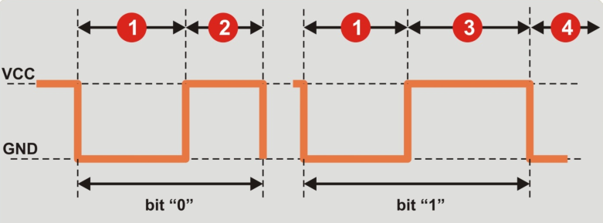
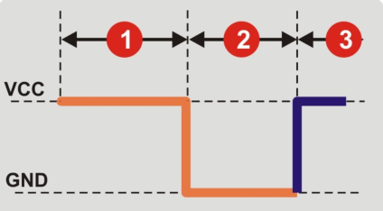
IL SENSORE DHT11 – comunicazione 1-wire
Ora Arduino raccoglie e controlla …..
20

Slide 21
IL SENSORE DHT11 – la libreria DHT11
http://www.microbot.it/sketches/DHT11.zip
La funzione read()
Sintassi:
read(pin);
pin: il pin dei dati connesso al sensore DHT11; il dato è ricevuto qui.
Risposta:
0: Corretta lettura del device
-1: Errore del codice di controllo. Il dato ricevuto non è corretto.
-2: Timeout. Tempo scaduto senza una risposta di errore.
-3: Occupato. Errore, la linea del dato è occupata (probabilmente da un altro device).
umidità: variabile intera 8 bit che esprime il valore dell’umidità relative come una percentuale (%RH)
temperatura: variabile che esprime il valore della temperature in gradi Celsius.
21

Slide 22
Unità 8 ALTRI SENSORI
Grazie

